Slide 1
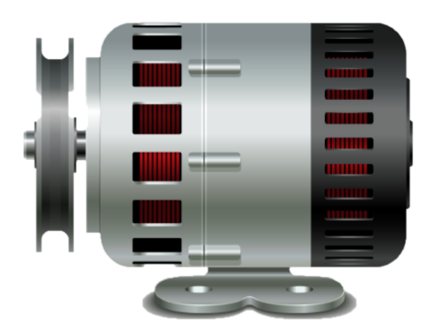
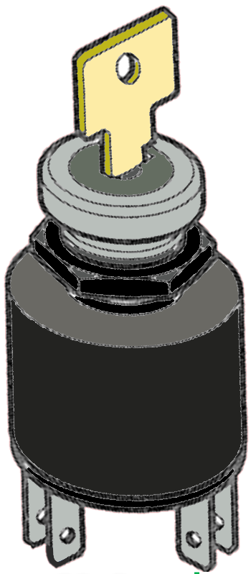
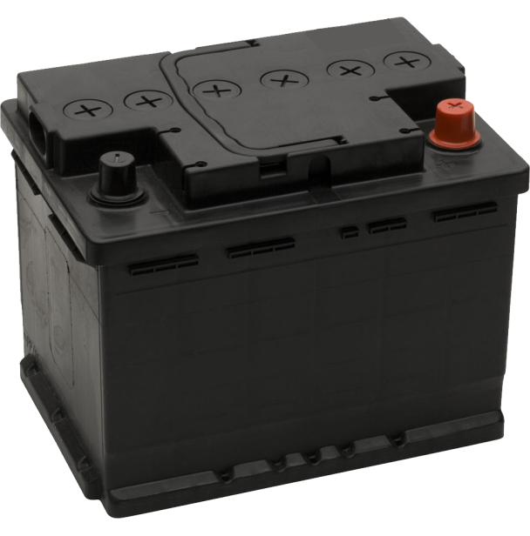
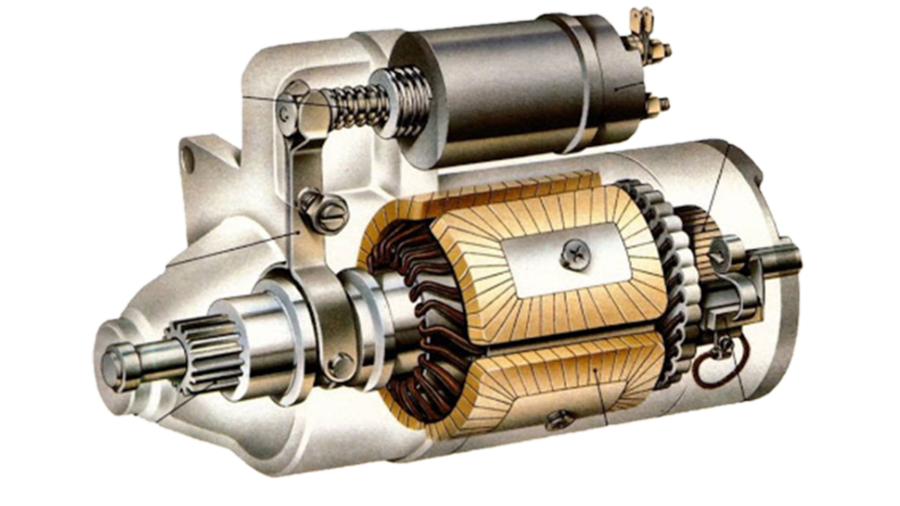
Alternador
Encendido
Acumulador
Motor de Arranque

Slide 2
Alternador
Encendido
Motor de Arranque
Acumulador

Slide 3
